Slide 2
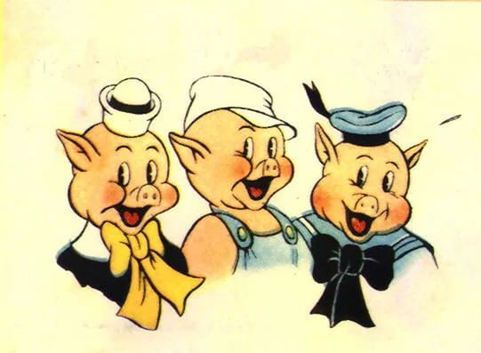
Поросята Ниф-Ниф, Нуф-Нуф и Наф-Наф нарядились в новые курточки
зелёного, желтого и красного цвета. Наф-Наф надел не жёлтую и не красную курточку, а Нуф-Нуф никогда не носит одежду желтого цвета. Как были одеты поросята?

Slide 4
Ниф-Ниф
Нуф-Нуф
Наф-Наф

Slide 5
 | Зелёная куртка | Жёлтая куртка | Красная куртка
Ниф-Ниф
Нуф-Нуф
Наф-Наф

Slide 6
 | Зелёная куртка | Жёлтая куртка | Красная куртка
Ниф-Ниф
Нуф-Нуф
Наф-Наф |  | - | -

Slide 7
 | Зелёная куртка | Жёлтая куртка | Красная куртка
Ниф-Ниф
Нуф-Нуф
Наф-Наф | + | - | -

Slide 8
 | Зелёная куртка | Жёлтая куртка | Красная куртка
Ниф-Ниф | -
Нуф-Нуф | -
Наф-Наф | + | - | -

Slide 9
 | Зелёная куртка | Жёлтая куртка | Красная куртка
Ниф-Ниф | -
Нуф-Нуф | - | -
Наф-Наф | + | - | -

Slide 10
 | Зелёная куртка | Жёлтая куртка | Красная куртка
Ниф-Ниф | -
Нуф-Нуф | - | - | +
Наф-Наф | + | - | -

Slide 11
 | Зелёная куртка | Жёлтая куртка | Красная куртка
Ниф-Ниф | - |  | -
Нуф-Нуф | - | - | +
Наф-Наф | + | - | -

Slide 12
 | Зелёная куртка | Жёлтая куртка | Красная куртка
Ниф-Ниф | - | + | -
Нуф-Нуф | - | - | +
Наф-Наф | + | - | -

Slide 13
 | Зелёная куртка | Жёлтая куртка | Красная куртка
Ниф-Ниф | - | + | -
Нуф-Нуф | - | - | +
Наф-Наф | + | - | -

Slide 14
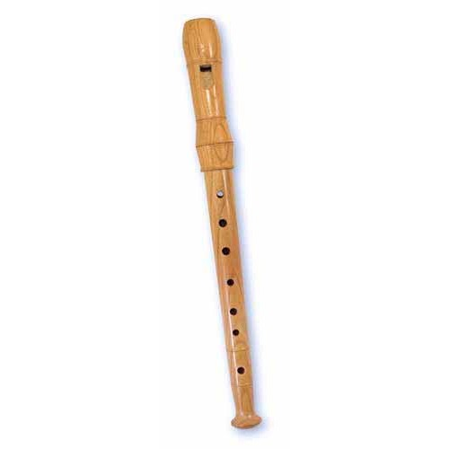
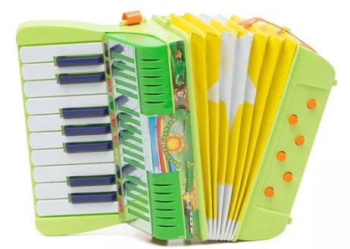
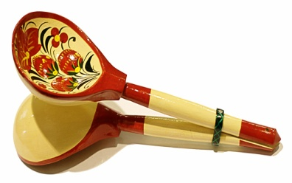
Три поросёнка
Ниф-Ниф, Нуф-Нуф и Наф-Наф
играют на
музыкальных инструментах:
ложках, баяне и дудочке.
Наф-Наф играет не на баяне
и не на дудочке,
Нуф-Нуф не умеет играть на баяне.
Кто на каком инструменте играет?

Slide 15
 | Ложки | Баян | Дудочка
Ниф-Ниф | - | + | -
Нуф-Нуф | - | - | +
Наф-Наф | + | - | -

Slide 16
3
!

